Slide 1
LO
GO
优品PPT中学
ypppt TECHNOLOGY HIGH SCHOOL
距离高考还剩XXX天
THE COLLEGE ENTRANCE EXAMINATION WILL WIN THE GOLD LIST TITLE BUSINESS REPORT SUMMARY REPORT THEME CLASS MEETING
优品PPT
20XX年XX月

Slide 2
LO
GO
优品PPT中学
目录
ypppt TECHNOLOGY HIGH SCHOOL
CONTENTES
01
高考心理辅导班会
COLLEGE ENTRANCE EXAMINATION PSYCHOLOGICAL COUNSELING CLASS
02
必备物品提前准备
COLLEGE ENTRANCE EXAMINATION PSYCHOLOGICAL COUNSELING CLASS
03
必胜心态教育会
COLLEGE ENTRANCE EXAMINATION PSYCHOLOGICAL COUNSELING CLASS
04
放松心情准备考试
COLLEGE ENTRANCE EXAMINATION PSYCHOLOGICAL COUNSELING CLASS

Slide 3
高考心理辅导班会
COLLEGE ENTRANCE EXAMINATION PSYCHOLOGICAL COUNSELING CLASS

Slide 4
高考心理辅导班会
https://www.ypppt.com/
COLLEGE ENTRANCE EXAMINATION PSYCHOLOGICAL COUNSELING CLASS
高考辅导
普通高等学校招生全国统一考试，是为普通高等学校招生设置的全国性统一考试，每年6月7日－10日实施。参加考试的对象是全日制普通高中毕业生和具有同等学历的中华人民共和国公民
高考辅导
招生分理工农医（含体育）、文史（含外语和艺术）两大类。普通高等学校根据考生成绩。
普通高等学校招生全国统一考试由国家主管部门授权的单位或实行自主命题的省级教育考试院命制。
由教育部统一调度，各省级招生考试委员会负责执行和管理。教育部要求各省。

Slide 5
高考心理辅导班会
COLLEGE ENTRANCE EXAMINATION PSYCHOLOGICAL COUNSELING CLASS
高
考
加
油
高考辅导
高考辅导
高考辅导
高考辅导
2001年，教育部对报名参加普通高等学校招生全国统一考试的考生条件进一步放宽。
中等职业学校毕业生也不再限报高等职业学校，也可报考普通高校。
报名并参加普通高考将不受年龄及婚否的限制与影响，是终身教育体系的重要举措。
2003年，经国务院同意，教育部决定从2003年起将高考时间提前一个月。

Slide 6
高考心理辅导班会
COLLEGE ENTRANCE EXAMINATION PSYCHOLOGICAL COUNSELING CLASS
高考辅导
招生分理工农医（含体育）、文史（含外语和艺术）两大类。普通高等学校根据考生成绩。
高考辅导
2015年起，高考逐步取消体育特长生、奥赛等6项加分项目 。2019年，教育部严禁宣传“高考状元” 。
高考辅导
2021年2月19日，教育部发出《教育部关于做好2021年普通高校招生工作的通知》。明确，2021年全国统考于6月7日举行。。

Slide 7
高考心理辅导班会
COLLEGE ENTRANCE EXAMINATION PSYCHOLOGICAL COUNSELING CLASS
高考辅导
2010年，普通高等教育入学率将达到适龄青年的15%。
在短短的五六年中，大学招生扩大了将近3倍，“大众化教育”逐渐取代“精英教育”。
但同时高校毕业生缺乏职业技能、就业困难等问题，引起了人们对扩招的反思。
2010年2月，教育部公布公开征求意见稿，7月发布经中央政治局审议通过的全文。

Slide 8
高考心理辅导班会
COLLEGE ENTRANCE EXAMINATION PSYCHOLOGICAL COUNSELING CLASS
高考辅导
2003年教育部批准首批22所高校开展自主招生试点。作为一种新的选才方式，具备自主招生资格的高校已有90所
高考辅导
类型逐渐增多，有“自主组织测试”、“校长实名推荐制”、“自主招生联考”等形式。
高考辅导
2008年，中国开始启动《国家中长期教育改革与发展规划纲要（2010—2020）》。

Slide 9
必备物品提前准备
COLLEGE ENTRANCE EXAMINATION PSYCHOLOGICAL COUNSELING CLASS

Slide 10
必备物品提前准备
COLLEGE ENTRANCE EXAMINATION PSYCHOLOGICAL COUNSELING CLASS
高考必备
高考必备
文件明确提出要逐步形成分类考试、多元录取、综合评价的考试招生制度。
2014年9月，颁布的《国务院关于深化考试招生制度改革的实施意见》指出。
高考必备
高考必备
要“创造条件逐步取消高校招生录取批次。2015年起在有条件的省份开展录取批次改革试点”
2014年12月16、17日，教育部陆续出台了《关于加强和改进普通高中学生综合素质评价的意见》。

Slide 11
必备物品提前准备
COLLEGE ENTRANCE EXAMINATION PSYCHOLOGICAL COUNSELING CLASS
高考必备
高考必备
2016年全国有26个省份选择统一命题，也就是采用“普通高考全国卷试题”。
2014年全国有16省市实行分省命题，统一命题的有15个。
01
03
04
高考必备
2017年10月19日，十九大代表、教育部部长陈宝生表示，到2020年，我国将全面建立起新的高考制度。
02
高考必备
2015年，又新增江西、辽宁、山东3省实行高考统一命题，使用全国统一命题试卷的省份及直辖市增至18个。

Slide 12
必备物品提前准备
COLLEGE ENTRANCE EXAMINATION PSYCHOLOGICAL COUNSELING CLASS
高考必备
2003年教育部批准首批22所高校开展自主招生试点。作为一种新的选才方式，具备自主招生资格的高校已有90所
高考必备
类型逐渐增多，有“自主组织测试”、“校长实名推荐制”、“自主招生联考”等形式。
高考必备
2008年，中国开始启动《国家中长期教育改革与发展规划纲要（2010—2020）》。
PPT下载 http://www.ypppt.com/xiazai/
Notes:
https://www.ypppt.com/

Slide 13
必备物品提前准备
COLLEGE ENTRANCE EXAMINATION PSYCHOLOGICAL COUNSELING CLASS
高考必备
高考必备
文件明确提出要逐步形成分类考试、多元录取、综合评价的考试招生制度。
2014年9月，颁布的《国务院关于深化考试招生制度改革的实施意见》指出。
高考必备
高考必备
要“创造条件逐步取消高校招生录取批次。2015年起在有条件的省份开展录取批次改革试点”
2014年12月16、17日，教育部陆续出台了《关于加强和改进普通高中学生综合素质评价的意见》。

Slide 14
必备物品提前准备
COLLEGE ENTRANCE EXAMINATION PSYCHOLOGICAL COUNSELING CLASS
高考必备
2018年3月21日，教育部发布《关于做好2018年普通高校招生工作的通知》，对2018年的高校招生做出部署。《通知》指出，要进一步提高中西部地区及人口大省高考录取率，中央部门所属高校要向重点高校录取比例相对较低的省份倾斜
高考必备
高考必备
全面取消体育特长生、中学生学科奥林匹克竞赛、科技类竞赛、省级优秀学生
2019年5月6日，2019年全国普通高校招生考试安全工作电视电话会议召开。教育部党组书记、部长陈宝生在会上透露，2019年高考报名者达到上千万。

Slide 15
必胜心态教育会
COLLEGE ENTRANCE EXAMINATION PSYCHOLOGICAL COUNSELING CLASS

Slide 16
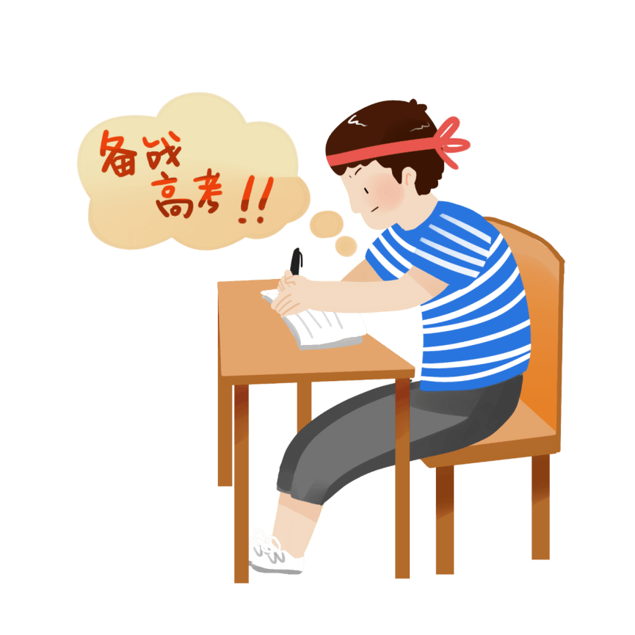
必胜心态教育会
COLLEGE ENTRANCE EXAMINATION PSYCHOLOGICAL COUNSELING CLASS
必胜心态
2003年教育部批准首批22所高校开展自主招生试点。作为一种新的选才方式，具备自主招生资格的高校已有90所
必胜心态
类型逐渐增多，有“自主组织测试”、“校长实名推荐制”、“自主招生联考”等形式。
必胜心态
2008年，中国开始启动《国家中长期教育改革与发展规划纲要（2010—2020）》。

Slide 17
必胜心态教育会
COLLEGE ENTRANCE EXAMINATION PSYCHOLOGICAL COUNSELING CLASS
高考
必胜
高考
必胜
高考
必胜
2001年，教育部对报名参加普通高等学校招生全国统一考试的考生条件进一步放宽。
2001年，教育部对报名参加普通高等学校招生全国统一考试的考生条件进一步放宽。
2001年，教育部对报名参加普通高等学校招生全国统一考试的考生条件进一步放宽。

Slide 18
必胜心态教育会
COLLEGE ENTRANCE EXAMINATION PSYCHOLOGICAL COUNSELING CLASS
必胜心态
2003年教育部批准首批22所高校开展自主招生试点。作为一种新的选才方式，具备自主招生资格的高校已有90所
必胜心态
类型逐渐增多，有“自主组织测试”、“校长实名推荐制”、“自主招生联考”等形式。
必胜心态
2008年，中国开始启动《国家中长期教育改革与发展规划纲要（2010—2020）》。

Slide 19
必胜心态教育会
COLLEGE ENTRANCE EXAMINATION PSYCHOLOGICAL COUNSELING CLASS
必胜心态
必胜心态
文件明确提出要逐步形成分类考试、多元录取、综合评价的考试招生制度。
2014年9月，颁布的《国务院关于深化考试招生制度改革的实施意见》指出。
必胜心态
必胜心态
要“创造条件逐步取消高校招生录取批次。2015年起在有条件的省份开展录取批次改革试点”
2014年12月16、17日，教育部陆续出台了《关于加强和改进普通高中学生综合素质评价的意见》。

Slide 20
放松心情准备考试
COLLEGE ENTRANCE EXAMINATION PSYCHOLOGICAL COUNSELING CLASS

Slide 21
放松心情准备考试
COLLEGE ENTRANCE EXAMINATION PSYCHOLOGICAL COUNSELING CLASS
放松心情
放松心情
2020年3月31日，经党中央、国务院同意，2020年普通高等学校招生全国统一考试延期一个月举行。
考试时间为7月7日至8日 。2020年全国高考报名人数为1071万人。
放松心情
放松心情
2020年7月25日，从2021年起，北京高考英语增加口语考试，口语加听力考试共计50分，总成绩分值不变。
科目考试时间安排为:6月7日9:00至11:30语文；15:00至17:00数学。6月8日9:00至11:30文科综合/理科综合。

Slide 22
放松心情准备考试
COLLEGE ENTRANCE EXAMINATION PSYCHOLOGICAL COUNSELING CLASS
放松心情
放松心情
放松心情
2001年，教育部对报名参加普通高等学校招生全国统一考试的考生条件进一步放宽。
2001年，教育部对报名参加普通高等学校招生全国统一考试的考生条件进一步放宽。
2001年，教育部对报名参加普通高等学校招生全国统一考试的考生条件进一步放宽。

Slide 23
放松心情准备考试
COLLEGE ENTRANCE EXAMINATION PSYCHOLOGICAL COUNSELING CLASS
放松心情
2003年教育部批准首批22所高校开展自主招生试点。作为一种新的选才方式，具备自主招生资格的高校已有90所
放松心情
类型逐渐增多，有“自主组织测试”、“校长实名推荐制”、“自主招生联考”等形式。
放松心情
2008年，中国开始启动《国家中长期教育改革与发展规划纲要（2010—2020）》。

Slide 24
放松心情准备考试
COLLEGE ENTRANCE EXAMINATION PSYCHOLOGICAL COUNSELING CLASS
放松心情
2003年教育部批准首批22所高校开展自主招生试点。作为一种新的选才方式，具备自主招生资格的高校已有90所
放松心情
类型逐渐增多，有“自主组织测试”、“校长实名推荐制”、“自主招生联考”等形式。
放松心情
2008年，中国开始启动《国家中长期教育改革与发展规划纲要（2010—2020）》。

Slide 25
LO
GO
优品PPT中学
ypppt TECHNOLOGY HIGH SCHOOL
谢谢观看
距离高考还剩XXX天
THE COLLEGE ENTRANCE EXAMINATION WILL WIN THE GOLD LIST TITLE BUSINESS REPORT SUMMARY REPORT THEME CLASS MEETING
优品PPT
20XX

Slide 26
更多精品PPT资源尽在—优品PPT！
www.ypppt.com
PPT模板下载：www.ypppt.com/moban/ 节日PPT模板：www.ypppt.com/jieri/
PPT背景图片：www.ypppt.com/beijing/ PPT图表下载：www.ypppt.com/tubiao/
PPT素材下载： www.ypppt.com/sucai/ PPT教程下载：www.ypppt.com/jiaocheng/
字体下载：www.ypppt.com/ziti/ 绘本故事PPT：www.ypppt.com/gushi/
PPT课件：www.ypppt.com/kejian/
Notes:
模板来自于 优品PPT https://www.ypppt.com/

